Slide 1

PLAN DE COMUNICACIÓN
Proyecto SANIFISH - Cooperación e investigación para la mejora de la producción, comercialización y seguridad alimentaria de los productos de la pesca y la acuicultura en la región Macaronésica y los terceros países

Slide 2






Plan de comunicación
Proyecto SANIFISH - Cooperación e investigación para la mejora de la producción, comercialización y seguridad alimentaria de los productos de la pesca y la acuicultura en la región Macaronésica y los terceros países
Realizado por
En el marco del proyecto
Financiado por
El proyecto SANIFISH, con código 1/MAC/1/1.1/0087 , ha sido aprobado en la primera convocatoria del Programa de Cooperación Territorial INTERREG VI-D MAC (Madeira-Azores-Canarias) 2021-2027, cofinanciado por el Fondo FEDER.
COOPERACIÓN E INVESTIGACIÓN PARA LA MEJORA DE LA PRODUCCIÓN, COMERCIALIZACIÓN Y SEGURIDAD ALIMENTARIA DE LOS PRODUCTOS DE LA PESCA Y LA ACUICULTURA EN LA REGIÓN MACARONÉSICA Y LOS TERCEROS PAÍSES.
Pagina 2

Slide 3
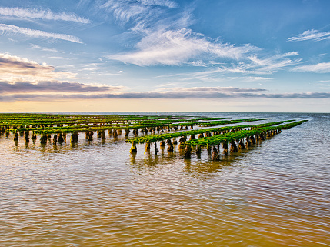


Marco y contexto

Slide 4


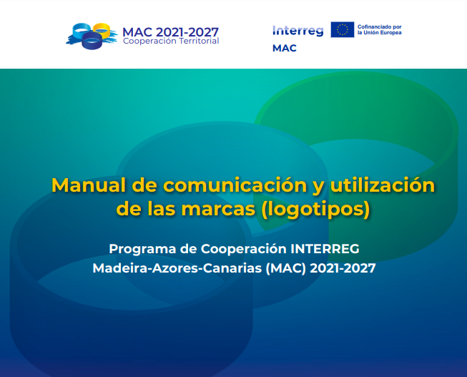
OBLIGACIONES DE INFORMACIÓN Y PUBLICIDAD DEL PROGRAMA
Las entidades beneficiarias de proyectos aprobados en el ámbito del Programa de Cooperación Territorial INTERREG VI-D MAC (Madeira-Azores-Canarias) 2021-2027, cofinanciado por el FEDER, están obligadas en la ejecución de los proyectos, al cumplimiento de un conjunto de exigencias, reglas y procedimientos en materia de información y publicidad, determinados por la legislación comunitaria y por las disposiciones específicas de la Autoridad de Gestión del Programa.
El manual establece las directrices para la comunicación y visibilidad del Programa INTERREG MAC y proporciona instrucciones detalladas sobre el uso correcto de los logotipos, colores corporativos y aplicaciones en diversos materiales promocionales para garantizar una identidad visual coherente y el cumplimiento de las normativas de la UE en materia de comunicación de los fondos estructurales.
Los beneficiarios deben asegurarse de que cumplen todas las normas descritas en este manual y en los Reglamentos (UE) 2021/1059 (art. 36) y (UE) 2021/1060 (art. 47 y anexo IX). En caso contrario, la Autoridad de Gestión podrá anular hasta el 2% de la ayuda FEDER concedida al beneficiario que no haya respetado estas normas, de acuerdo con el artículo 36.6 del Reglamento (UE) 2021/1059.
Portada del manual de comunicación y utilización de las marcas del Programa INTERREG MAC 2021-2027
Recurso web
https://interregmac.org/documentacion/#comunicacion
COOPERACIÓN E INVESTIGACIÓN PARA LA MEJORA DE LA PRODUCCIÓN, COMERCIALIZACIÓN Y SEGURIDAD ALIMENTARIA DE LOS PRODUCTOS DE LA PESCA Y LA ACUICULTURA EN LA REGIÓN MACARONÉSICA Y LOS TERCEROS PAÍSES.
Pagina 4

Slide 5

LINEAS DE ACTUACIÓN Y ACCIONES DE COMUNICACIÓN
Estrategia de comunicación del proyecto, que unificara las obligaciones de publicidad e información del Programa con la consecución de las actividades de comunicación propias del proyecto e indicadores de resultado de comunicación, basándose en las siguientes líneas de actuación.
Líneas de actuación del Plan de Comunicación
Plan de comunicación
Identidad corporativa y material promocional
1.1 Diseño del Plan de comunicación
2.1 Diseño del Logo
2.2 Elaboración del Manual de identidad corporativa
2.3 Diseño del material promocional: aplicaciones en papelería básica y otros materiales
Desarrollo de medios informativos
Presentación del proyecto en eventos
3.1 Diseño y desarrollo de la web
3.2 Diseño de los canales en redes sociales
4.1 Organización de jornadas informativas del proyecto
4.2 Participación del proyecto en eventos relacionados - Congresos
4.3 Talleres, exposiciones…
Otras acciones de difusión
5.1 Difusión en prensa y medios de comunicación
5.2 Actualización de contenidos en la web
5.3 Contenidos en redes sociales
5.4 Audiovisual final con los resultados
COOPERACIÓN E INVESTIGACIÓN PARA LA MEJORA DE LA PRODUCCIÓN, COMERCIALIZACIÓN Y SEGURIDAD ALIMENTARIA DE LOS PRODUCTOS DE LA PESCA Y LA ACUICULTURA EN LA REGIÓN MACARONÉSICA Y LOS TERCEROS PAÍSES.
Pagina 5

Slide 6





















IDENTIDAD CORPORATIVA DEL PROYECTO
El proyecto tiene el siguiente logo e identidad gráfica que debe de aplicarse según el manual de identidad del proyecto, donde se contemplan tanto los distintos formatos, como sus versiones según aplicación, uso incorrecto y relaciones con otras marcas, además de los elementos que lo componen: colores, tipografía, imagotipo… El diseño del logo se centra en un marca actual, reconocible y memorable que integra los siguientes valores del proyecto en sus distintos elementos: océano, economía circular y cooperación.
LOGO
APLICACIÓN EN PASTILLA: COMBINACIÓN DEL LOGO + FINANCIACIÓN
castellano
LOGO MAC
2021-2027
LOGO PROYECTO
LOGO INTERREG / FEDER
ICONO PRIORIDAD TEMATICA
portugués
COOPERACIÓN E INVESTIGACIÓN PARA LA MEJORA DE LA PRODUCCIÓN, COMERCIALIZACIÓN Y SEGURIDAD ALIMENTARIA DE LOS PRODUCTOS DE LA PESCA Y LA ACUICULTURA EN LA REGIÓN MACARONÉSICA Y LOS TERCEROS PAÍSES.
Pagina 6

Slide 7

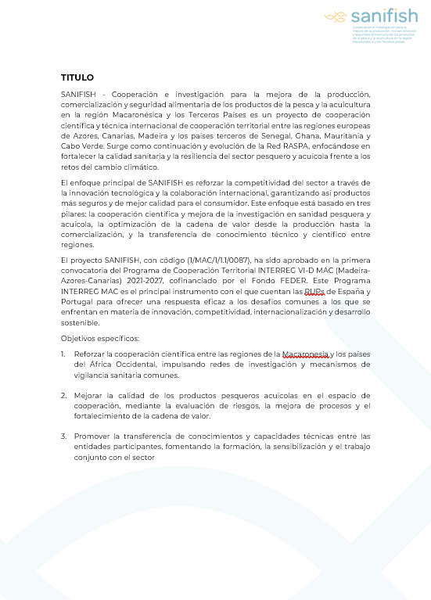

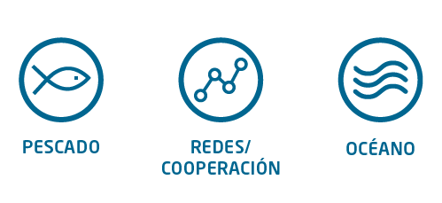
TITULO
CARTELERIA Y PAPELERIA
El proyecto tiene la siguiente identidad gráfica que debe de aplicarse según el manual de identidad del proyecto, donde se contemplan tanto los distintos formatos, como sus versiones según aplicación y uso. Para la difusión del proyecto, tanto en actos como en los medios de difusión y comunicación del proyecto, se realizarán según la estética mostrada.
Papelería básica
Display o cartel corporativo
Brochure o folleto informativo
Infografía
Además de estos, los distintos materiales específicos que se desarrollen en el proyecto deberán ajustarse a la identidad gráfica del proyecto y a las normas de publicidad del Programa y relaciones con otras marcas, además de los elementos que lo componen: colores, tipografía, imagotipo… El diseño del logo se centra en un marca actual, reconocible y memorable que integra los siguientes valores del proyecto en sus distintos elementos: océano, economía circular y cooperación.
SUBTITULO
IMÁGENES TIPO
COOPERACIÓN E INVESTIGACIÓN PARA LA MEJORA DE LA PRODUCCIÓN, COMERCIALIZACIÓN Y SEGURIDAD ALIMENTARIA DE LOS PRODUCTOS DE LA PESCA Y LA ACUICULTURA EN LA REGIÓN MACARONÉSICA Y LOS TERCEROS PAÍSES.
Pagina 7

Slide 8

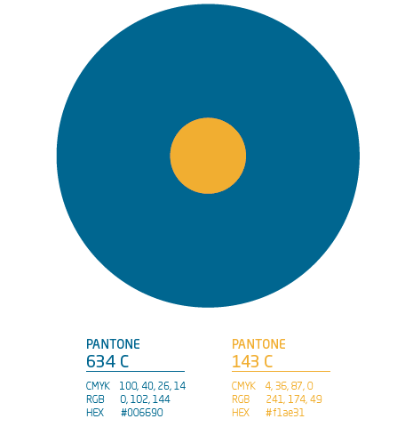

TIPOLOGIA CORPORATICA Y OBJETIVO DEL MATERIAL DE DIFUSIÓN
Con el objetivo de fortalecer la identidad visual de la marca Sanifish y garantizar una aplicación coherente en todos los soportes promocionales, se presenta a continuación la propuesta de merchandising basada en los lineamientos gráficos oficiales.
Tipología corporativa
Objetivo del Merchandising
La tipografía oficial que acompaña al logotipo debe ser utilizada en todos los productos de merchandising que incluyan texto. Esta tipografía debe mantener la identidad visual de la marca y garantizar la legibilidad.
Los colores oficiales de Sanifish deben estar presentes de forma predominante en el merchandising, asegurando una representación visual coherente.
Se sugiere utilizar:
La producción de merchandising tiene como propósito:
                Promover el reconocimiento de marca
                Reforzar la identidad visual en eventos, ferias y actividades institucionales
                Establecer una conexión visual y emocional con los públicos objetivo
COOPERACIÓN E INVESTIGACIÓN PARA LA MEJORA DE LA PRODUCCIÓN, COMERCIALIZACIÓN Y SEGURIDAD ALIMENTARIA DE LOS PRODUCTOS DE LA PESCA Y LA ACUICULTURA EN LA REGIÓN MACARONÉSICA Y LOS TERCEROS PAÍSES.
Pagina 8

Slide 9
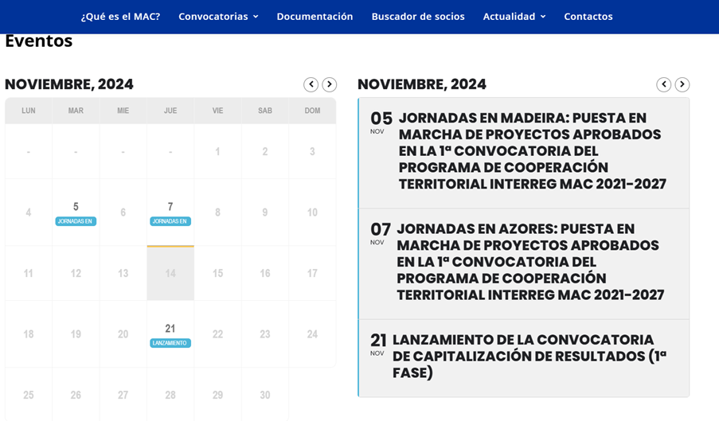
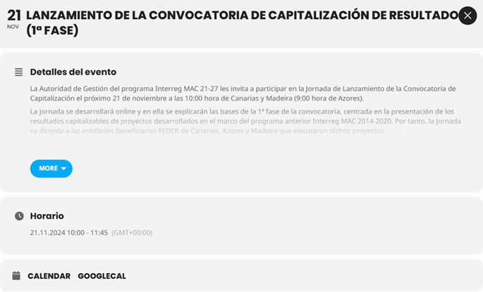
JORNADAS Y EVENTOS INFORMATIVOS
Tipologías:
    Presenciales
    Webinars o encuentros digitales
Materiales a desarrollar:
    Programa.
    Formulario de inscripción.
    Nota de prensa.
    Tabla de asistentes.
    Otro material promocional: cartelería, display, carpetas, libretas, bolsas…
    Imágenes y fotografías del evento.
Obligación DE INFORMACIÓN Y PUBLICIDAD DE EVENTOS Y JORNADAS EN EL PROGRAMA INTERREG MAC
Aquellas jornadas o eventos públicos que se vayan a realizar en la marco del proyecto abiertos al público deben de ser informados con anterioridad al Programa INTERREG MAC según las normas de publicidad e información del Programa. Para ello, hay que seguir las instrucciones siguientes – Ver Guía para publicar un evento en la web del programa
Acceder al botón “Publica tu evento” en el calendario de eventos en la web del Programa
Crear un usuario.
Cumplimentar formulario.
Validación del evento por la SC del Programa.
Publicación del evento en el calendario
COOPERACIÓN E INVESTIGACIÓN PARA LA MEJORA DE LA PRODUCCIÓN, COMERCIALIZACIÓN Y SEGURIDAD ALIMENTARIA DE LOS PRODUCTOS DE LA PESCA Y LA ACUICULTURA EN LA REGIÓN MACARONÉSICA Y LOS TERCEROS PAÍSES.
Pagina 9

Slide 10

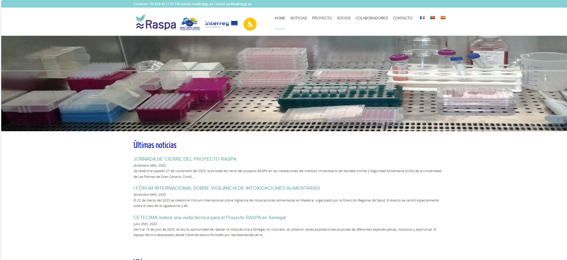
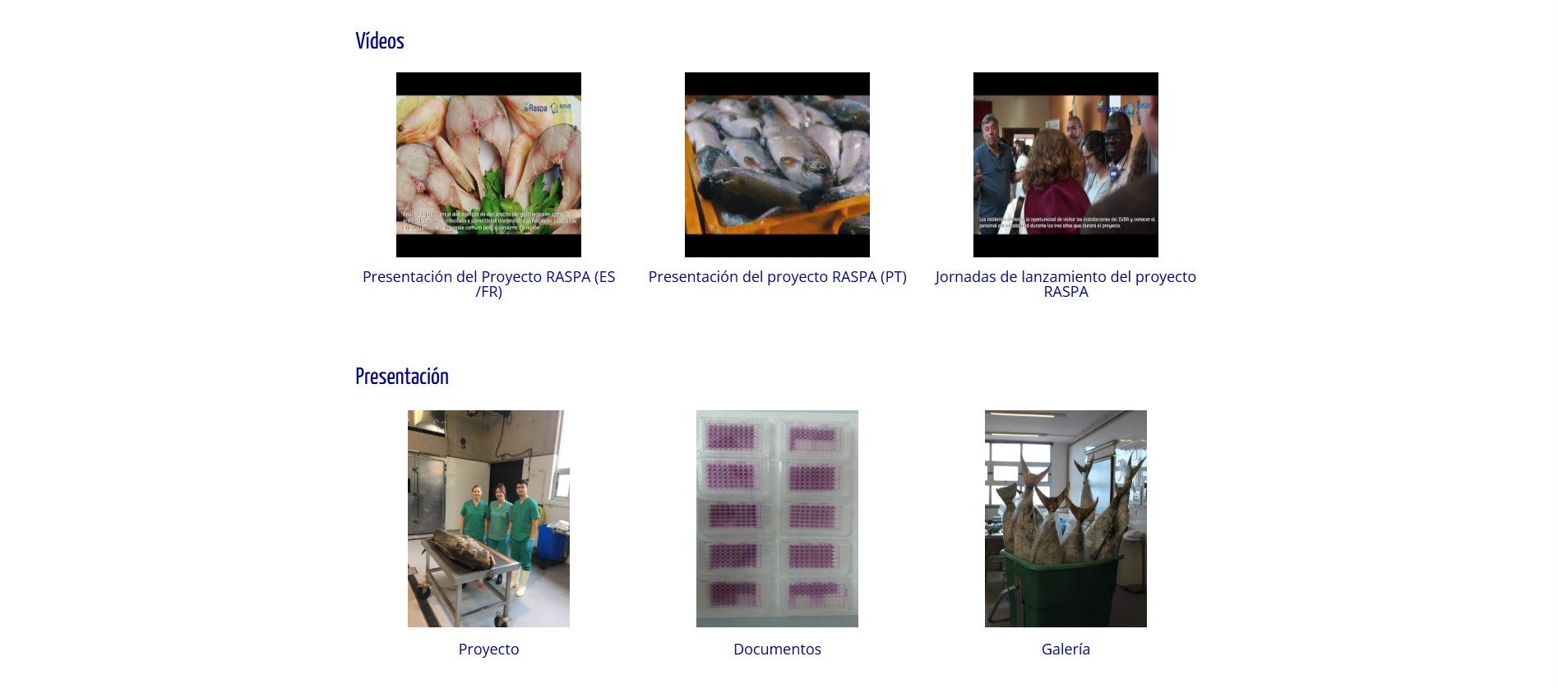

PÁGINA WEB
Elemento principal de divulgación del proyecto SANIFISH que se compone de las siguientes características:
  Con contenido estático general del proyecto y dinámico sobre el avance de las acciones y resultados.
  Permite visualizar el histórico,
  Enfocado al público general.
Definición de elementos dinámicos
NOTICIAS
Publicación de notas de prensa sobre las actividades, objetivos y resultados del proyecto.
Se publicarán en el apartado BLOG de la web, en el idioma de origen (ES, PT, FR o EN)
Usar lenguaje claro y conciso.
Estructura: Titulo, subtitulo, imagen y cuerpo de texto o noticia completa
Generar etiquetas; p.e. Sanifish, pesca, Acuicola…
Siempre, mínimo una imagen. Calidad y resolución de las imágenes: Deben tener como mínimo 600 x 315 píxeles, pero lo recomendado es 1200 x 630 píxeles, 470 x 246 píxeles (rectangular) o 154 x 154 píxeles (cuadrada).
EVENTOS
Publicación de la agenda de eventos del proyecto: seminarios, campañas de limpieza de basura, jornadas informativas…
Se publicarán en el apartado EVENTOS de la web en la lengua de origen (ES, PT, FR y EN)
Usar lenguaje claro y conciso.
Estructura: Fecha, titulo, lugar, organizador / colaboradores, objetivo, imagen del cartel, programa y enlace inscripciones.
Siempre, mínimo una imagen, a poder ser del cartel. Calidad y resolución de las imágenes: Deben tener como mínimo 600 x 315 píxeles, pero lo recomendado es 1200 x 630 píxeles, 470 x 246 píxeles (rectangular) o 154 x 154 píxeles (cuadrada).
COOPERACIÓN E INVESTIGACIÓN PARA LA MEJORA DE LA PRODUCCIÓN, COMERCIALIZACIÓN Y SEGURIDAD ALIMENTARIA DE LOS PRODUCTOS DE LA PESCA Y LA ACUICULTURA EN LA REGIÓN MACARONÉSICA Y LOS TERCEROS PAÍSES.
Pagina 10

Slide 11



REDES SOCIALES
Canales de comunicación del proyecto SANIFISH, enfocados al público general, profesionales y sobre noticias de carácter instantáneo. En principio, se plantea generarán tres canales en redes sociales (Linkedin, Twitter y Facebook) La utilización de los distintos canales en redes sociales dependerá de las características de la difusión, la naturaleza y el público objetivo en cada caso. Por ejemplo, la utilización de Linkedln se realizará para difundir acciones o noticias a un público profesional y cientifico, Twitter y Facebook se utilizarán para la difusión de material audiovisual a todo tipo de público. La utilización de estos canales de comunicación o marketing digital tiene como beneficio su difusión rápida y general a un amplio público y el abaratamiento de costes de impresión con respecto a los materiales y canales convencionales. Para la mejor adecuación y elección de los canales y contenidos del proyecto SANIFISH se generarán criterios y lemas para cada uno de ellos que deberán seguirse en la difusión en estos canales.
Reglas de uso
Publicación de 2 entradas semanales (100 año)
Texto entre 40 y 80 caracteres.
Usar lenguaje claro y conciso.
Nombrar siempre a @Sanifish y a los socios que participen en la noticia.
Si se usan enlaces a web mejor usar acortadores de url (dirección web).
Siempre, mínimo una imagen o vídeo. Para imágenes horizontales deben tener como mínimo 600 x 315 píxeles, pero lo recomendado es 1200 x 630 píxeles, 470 x 246 píxeles (rectangular) o 154 x 154 píxeles (cuadrada).
FACEBOOK
Reglas de uso
No presenta reglas de uso.
X
Reglas de uso
Publicación de 1 entradas semanales (50/año)
Texto entre 50 y 100 caracteres.
Siempre una imagen, vídeo o enlace a una web.
Nombrar siempre a SANIFISH y a los socios que participen en la noticia.
LINKEDIN
COOPERACIÓN E INVESTIGACIÓN PARA LA MEJORA DE LA PRODUCCIÓN, COMERCIALIZACIÓN Y SEGURIDAD ALIMENTARIA DE LOS PRODUCTOS DE LA PESCA Y LA ACUICULTURA EN LA REGIÓN MACARONÉSICA Y LOS TERCEROS PAÍSES.
Pagina 11

Slide 12
INDICADORES DE COMUNICACIÓN
En función de estas líneas de actuación y acciones planteadas para la consecución de los objetivos de comunicación del proyecto se estiman los indicadores de resultados que se esperan conseguir por anualidad.
Indicadores de comunicación | Acciones de Comunicación previstas
Nº visitas a página web del proyecto | 2000
Nº de actos de difusión en los medios de comunicación | 5
Nº total de publicaciones realizadas | 30
Nº publicaciones realizadas en redes sociales | 20
Nº publicaciones realizadas en formato físico | 10
Nº de producciones audiovisuales | 2
Nº eventos de comunicación realizados | 8
Nº total de participantes en los eventos realizados | 120
Nº total de mujeres en los eventos realizados | 40
Nº total de participantes de los terceros países en los eventos realizados | 40
COOPERACIÓN E INVESTIGACIÓN PARA LA MEJORA DE LA PRODUCCIÓN, COMERCIALIZACIÓN Y SEGURIDAD ALIMENTARIA DE LOS PRODUCTOS DE LA PESCA Y LA ACUICULTURA EN LA REGIÓN MACARONÉSICA Y LOS TERCEROS PAÍSES.
Pagina 12

Slide 13
ACCIONES DE COMUNICACIÓN POR OBJETIVO ESPECÍFICO
Las acciones transversales de comunicación del proyecto deben complementar lagunas acciones especificas planteadas en los Paquetes de Trabajo técnicos del proyecto, y que son:
Paquetes de Trabajo | Acciones de Comunicación previstas
PT1 - COOPERACIÓN E INVESTIGACIÓN CIENTIFICA | - Nota de prensa y comunicación digital sobre: ampliación Red RASPA, intercambios científicos, encuentros técnicos realizados en las regiones participantes. - Publicaciones científicas en revistas y plataformas especializadas. - Promoción transnacional de la plataforma interregional conjunta: difusión en páginas web de los socios, redes sociales etc. - Divulgación del Congreso Interregional (video, prensa etc.), y de la participación en congresos internacionales
PT2 - MEJORA DE LA CADENA DE VALOR | - Promoción certificados de origen Azores y Madeira en canales oficiales, web, prensa y redes sociales - Publicación Guías de buenas prácticas - Difusión especifica dirigida a los profesionales y actores claves de la cadena de valor de los productos de la pesca y acuicultura - Nota de prensa y comunicación digital sobre acción piloto realizadas, tanto en Canarias como en terceros países
PT3 - TRANSFERENCIA DE CONOCIMIENTOS | - Captación y divulgación en redes de las acciones de capacitación, dirigida al tejido productivo vinculado al sector de la pesca y acuicultura (pesca, producción, transformación, conservación y comercialización) - Divulgación contenido formativo en plataforma conjunta, enlazado con las webs y redes sociales de los socios - Campañas de sensibilización realizadas en las diferentes regiones mediante materiales divulgativos (físico y digital): cartelería, videos, pantallas informativas etc.
COOPERACIÓN E INVESTIGACIÓN PARA LA MEJORA DE LA PRODUCCIÓN, COMERCIALIZACIÓN Y SEGURIDAD ALIMENTARIA DE LOS PRODUCTOS DE LA PESCA Y LA ACUICULTURA EN LA REGIÓN MACARONÉSICA Y LOS TERCEROS PAÍSES.
Pagina 13

Slide 14
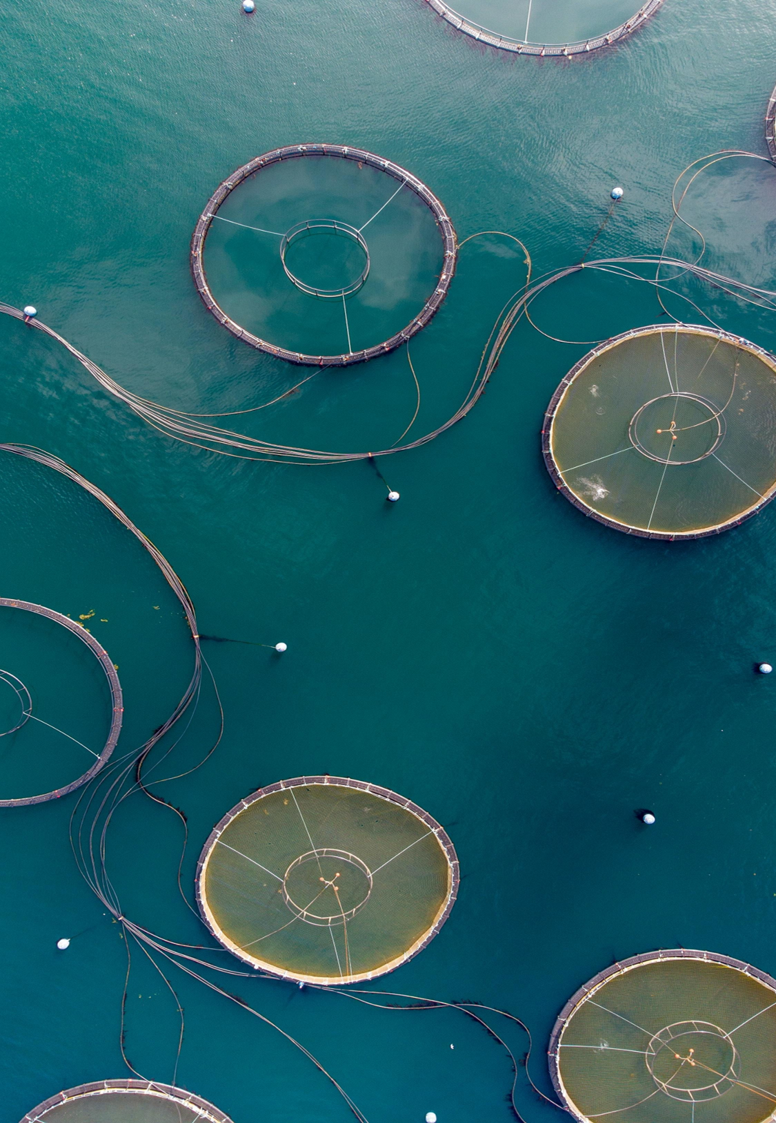

Plan de comunicación
Proyecto SANIFISH - Cooperación e investigación para la mejora de la producción, comercialización y seguridad alimentaria de los productos de la pesca y la acuicultura en la región Macaronésica y los terceros países
Pagina 14

